Slide 1
Проект GBS
Сайт команды Game Box Studio
Коновалов Алексей

Slide 2
Введение
Идея проекта:
Создать сайт для команды GBS, на котором будет информация по их работе и проектам
На сайте присутствуют:
Информация о команде
Информация о проектах команды
Новости проектов

Slide 3
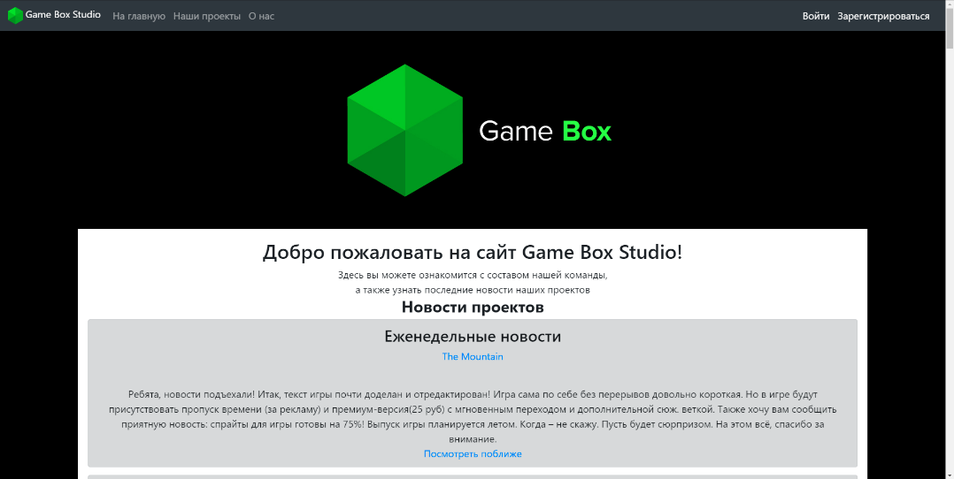
Немного подробнее о структуре сайта
Есть главная страница, где, прибывшего сюда юзера, приветствуют, показывают логотип команды и показывают все последние новости проектов

Slide 4
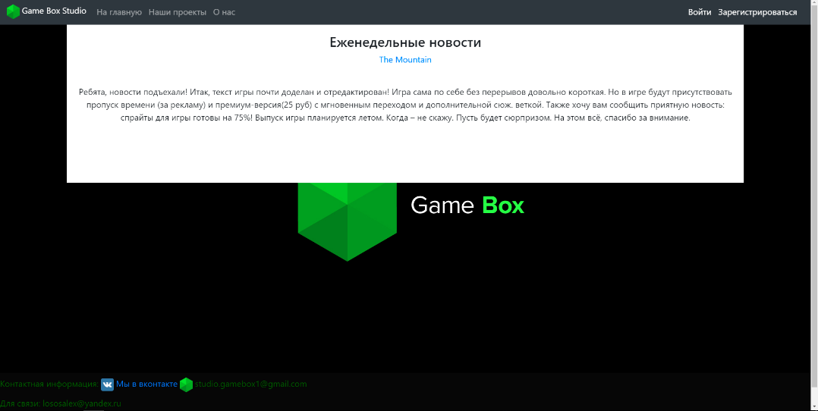
Отдельная страница новости
У каждой новости есть две кнопки:
Кнопка с названием проекта, к которому новость относится. При её нажатии пользователя перекидывает на страницу этого проекта
Кнопка, чтобы поближе посмотреть на новость, если на неё нажать, то юзера перекидывает на страницу этой новости

Slide 5
У сайта есть два компонента для быстрого доступа и информации: Панель быстрого доступа (сверху) и футер (снизу)
На панели есть функции:
Кнопка «На главную», которая переместит вас на главную страницу сайта
Кнопка «Наши проекты», которая перенесет вас на страницу проектов команды
Кнопка «О нас», которая перенесет вас на страницу с информацией о команде
Кнопка с именем вашего аккаунта, перенесет вас в ваш профиль
На месте кнопки перехода в профиль, если вы не вошли в аккаунт, располагаются кнопки «Войти» и «Зарегистрироваться»
В футере вы найдете:
Ссылку на группу GBS во вконтакте
Действующий адрес почты команды
Адрес почты администратора сайта
И кому принадлежать права на сайт)

Slide 6
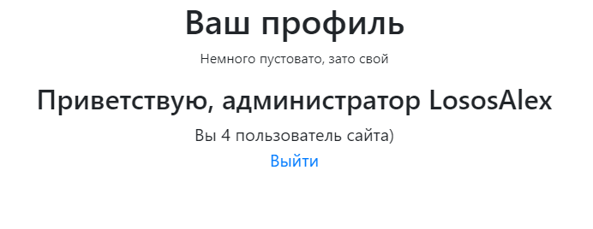
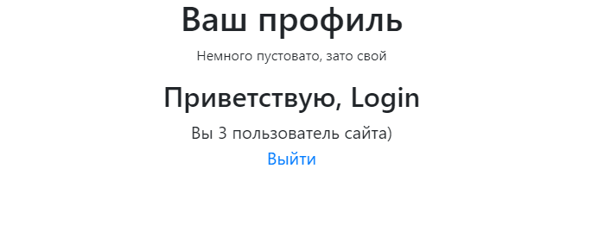
В профиле, который работает с девизом «Немного пустовато, зато свой», вы найдете:
Приветствие с вами
Какой вы пользователь сайта
Кнопка Выхода из аккаунта
Также вы можете увидеть свой статус на сайте. На примере выше можно увидеть, что данный пользователь администратор

Slide 7
Немного о пермишинах (статусах)
Система пермишинов нацелена на то, чтобы было разделение на пользователей, который могут изучать информацию сайта, и администраторов, которые могут добавлять и изменять информацию сайта (именно новостей)
Пермишин может выдать только тот, кто владеет бд, т.е. сисадмин. Только через бд можно прописать статус пользователя
Администраторы сайта могут добавлять новости и удалять их, пользователи только изучать

Slide 8
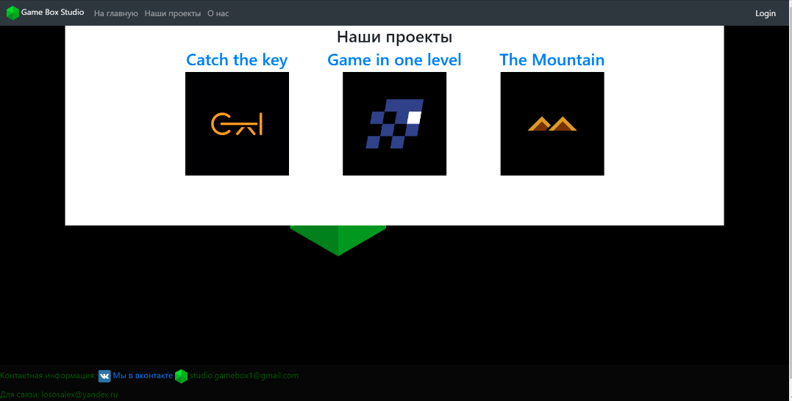
Во вкладке «Наши проекты» вы можете найти:
Кнопки для перехода на страницу проекта
Сами проекты, их названия и узнать их количество

Slide 9
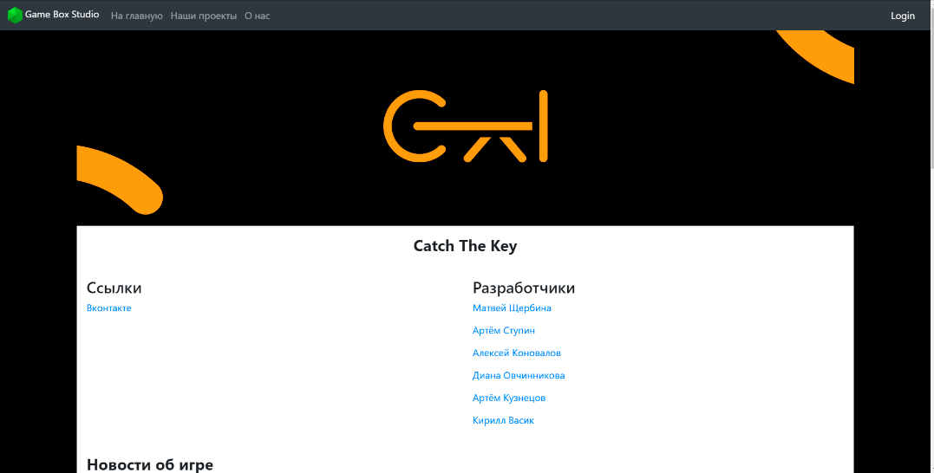
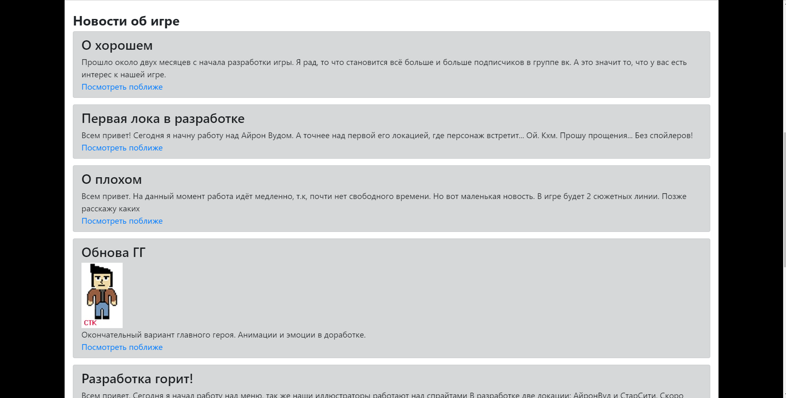
Если вы нажмете на один из проектов, то вы перейдете на страницу этого проекта, где вы найдете:
Обложку этого проекта, сделанную нашим дизайнером Кириллом Васиком
Название проекта
Ссылки проекта на других ресурсах
Имена людей работающих над разработкой проекта, с ссылкой на каждого
Новости конкретно этого проекта

Slide 10
Заключение
В заключение хочу сказать, что сайт отличный и работоспособный, но ему нужны доработки, а именно:
Добавить дату публикации новости проекта и её автора
Возможность комментирования новостей
Опросы, чтобы находить новых сотрудников в команду (функция придуманная членами команды)
Возможность покупки проекта после его выхода (функция придуманная членами команды)
Добавить больше пермишинов, а именно редактора и модера, у которых будут свои права и обязанности на сайте
Возможность добавлять больше медиафайлов в новость
Сделать хост, а то хочется, чтобы он был в доступе у всех)
Сделать более приятный дизайн
Изменить дизайн, т.к. проект был сделан 9.04.19, а у команды произошел редизайн 10.04.19))

Slide 11
Конец Спасибо за внимание

